Slide 1
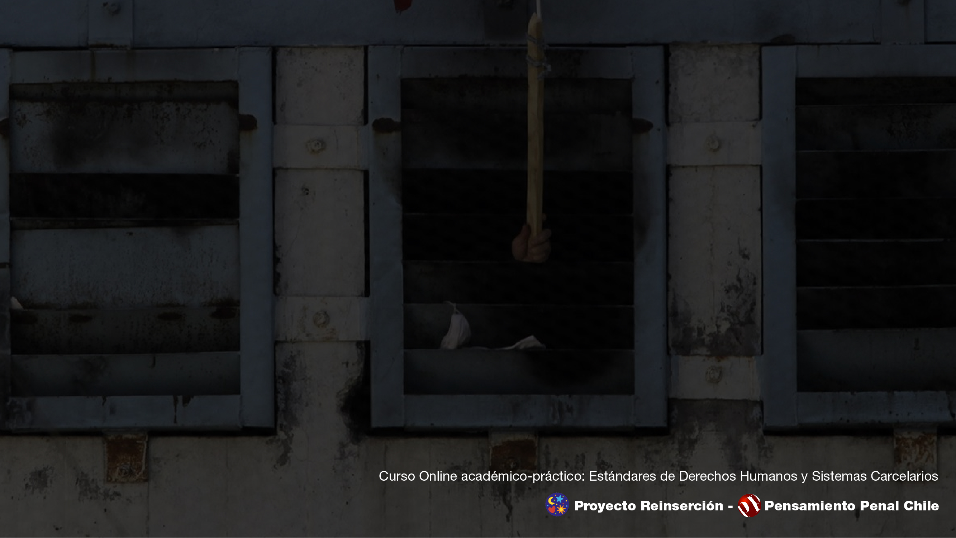
Mecanismos de Protección de Derechos de Personas Privadas de Libertad y Defensa Penitenciaria.
09:30 – 11:00 horas
Patricio Andrés Tello Pizarro

Slide 2
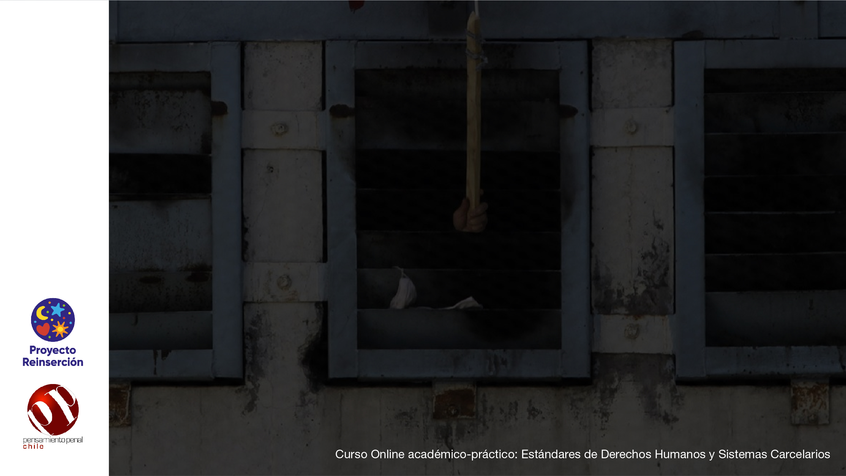
Programa
Derechos Humanos.
Sistemas de Protección de Derechos.
Defensa Penitenciaria y Tutela Judicial Efectiva.

Slide 3
Derechos Humanos.
Son las atribuciones que tenemos todos los seres humanos por el solo hecho de existir, independientemente de la raza, sexo, color, idioma, religión, orientación sexual, edad, opinión política o de otra índole, origen nacional o social, posición económica o nacimiento.
Las expresiones derechos humanos y derechos fundamentales indistintamente se refieren a las facultades que tienen las personas, por una parte, para vivir libres de la intervención arbitraria del Estado, y por otra, para solicitar al Estado que realice determinadas acciones destinadas a permitirles desenvolverse en sus vidas. (INDH, 2010).

Slide 4
Tres aproximaciones comprensivas de DD.HH.
Disposiciones que orientan las relaciones entre las personas.
Tratados, Pactos, convenciones, convenios.
Constitución y leyes.
Dimensión Ética
Dimensión Jurídica
Dimensión Política
Reconocimiento de avances y desafíos.
Establecimiento de un ideal común

Slide 5
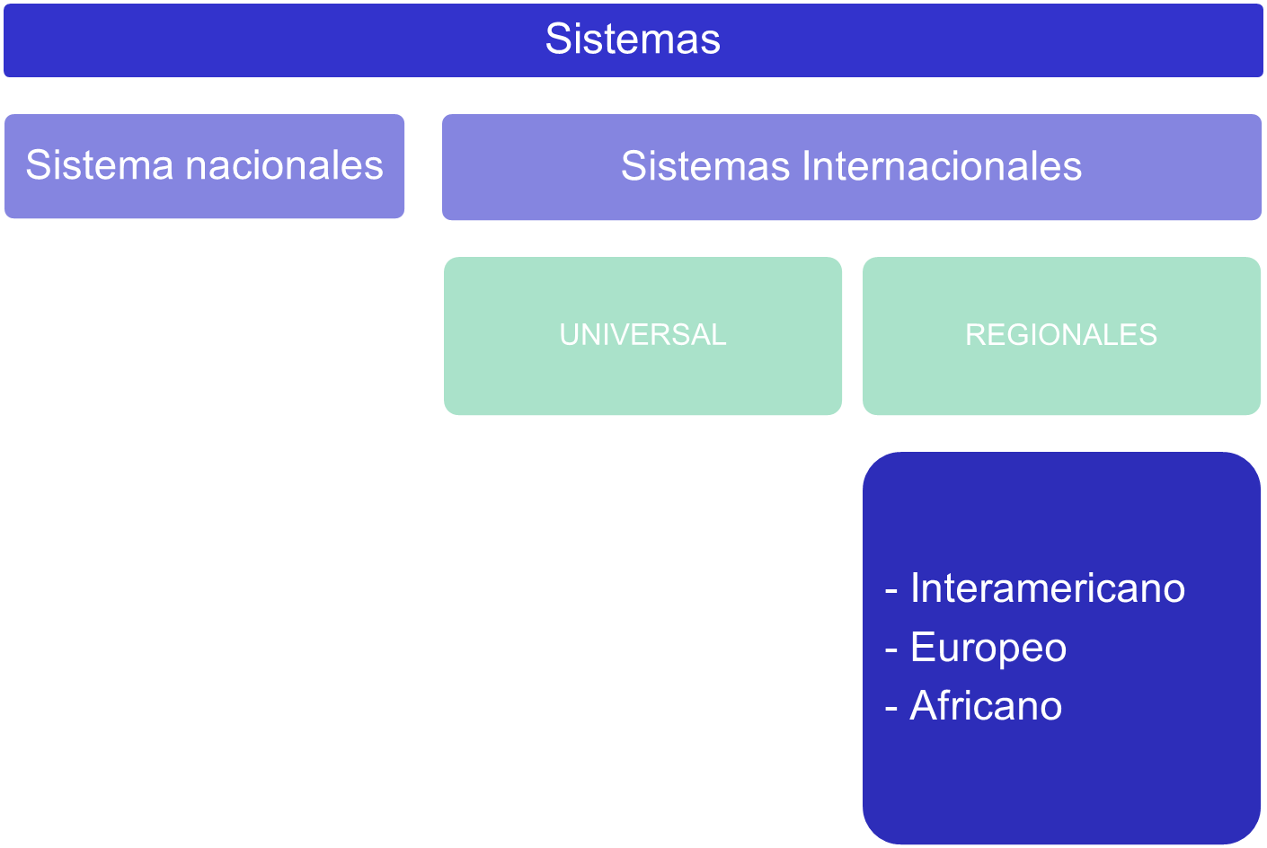
Sistemas de protección y promoción de Derechos Humanos.

Slide 6
Fuentes del Sistema Universal de DDHH
MECANISMOS CONVENCIONALES
OIT
UNESCO
Tratados generales
Tratados específicos
Grupos
Temas
raza
mujer
niñez
migración
discapacidad
Declaración Universal de Derechos Humanos
Pacto Internacional de Derechos Civiles y Políticos
Pacto Internacional de Derechos Económicos, Sociales y Culturales
Convención para la eliminación de toda forma de discriminación racial
Convención para la eliminación de toda forma de discriminación contra la Mujer
Convención de los Derechos del Niño
Convención
sobre la protección de derechos de todos los trabajadores migrantes y sus familiares
Convención sobre los Derechos de las personas con discapacidad
Convención contra la Tortura
Convención la desaparición forzada de personas
Convenio 169 sobre pueblos indígenas y tribales
Convención para la eliminación de toda forma de discriminación en la esfera de la enseñanza
Protocolos facultativos
(PF)
Protocolo facultativo
(PF)
PF
PF
Comité DDHH
Comité DESC
Comité CERD
Comité CEDAW
Comité DN
Comité TM
Comité DPD
Comité CAT
Comité DF
35 Observaciones Generales (OG)
23 Observaciones Generales (OG)
35 OG
34 OG
18 OG
2 OG
2 OG
3 OG
OG
Recomendaciones (REC)
Recomendaciones (REC)
REC
REC
REC
REC
REC
REC
REC
MECANISMOS EXTRACONVENCIONALES
Relatorías
Grupos de trabajo
Examen Periódico Universal
Informes
Informes
Recomendaciones (aceptadas/rechazadas)

Slide 7
Fuentes Sistema Interamericano de DDHH
Tratados generales
Tratados específicos
Grupos
Temas
mujer
discapacidad
raza
Adultos mayores
Declaración Americana de Derechos Humanos
Convención Americana de Derechos Humanos
Convención Interamericana para la prevenir, sancionar y erradicar la violencia contra la Mujer
Convención Interamericana para la eliminación de toda forma de discriminación contra las personas con discapacidad
Convención interamericana contra el racismo, la discriminación racial y formas conexas de intolerancia
Convención sobre la protección de derechos de las personas mayores
Convención contra toda forma de discriminación e intolerancia
Convención Interamericana para prevenir y sancionar la Tortura
Convención Interamericana sobre la desaparición forzada de personas
Protocolo adicional relativo a la abolición de la pena de muerte
Protocolo adicional en materia de Derechos Económicos Sociales y Culturales
Comisión Interamericana DDHH
Corte Interamericana
Informes de Fondo
Sentencias
Opiniones consultivas
Relatores
Informes

Slide 8
Obligatoriedad de las fuentes del Derecho Internacional de DDHH.
Declaración Universal de DD.HH y Declaración Americana de DDHH
Tratados, Pactos, Convenciones y protocolos facultativos
Observaciones Generales y Opiniones consultivas
Recomendaciones
Sentencias internacionales
Otros/as ( principios, directrices, códigos de ética, reglas, etc)
Informes de relatorías y grupos de trabajo
Instrumentos vinculantes
Instrumentos no vinculantes (soft-law)

Slide 9
Estándar de Derechos Humanos.
Es lo que debe hacer el Estado o las personas en cumplimiento de las obligaciones de Derechos Humanos.
Es el contenido específico del derecho: el alcance y el límite.
Es la expresión de las obligaciones mínimas del Estado.
Sirve para contrastar el ideal de derechos humanos con la realidad, permitiendo:
- Exigir al Estado.
- Evidenciar las brechas.
- Analizar críticamente las políticas públicas.
- Monitorear el cumplimiento y/o ejercicio de derechos.
- Identificar violaciones.
- Determinar responsabilidades para la defensa de los derechos humanos.

Slide 10
Convención Americana sobre Derechos Humanos
Privados de Libertad. (ART 5).
-Principios y buenas prácticas sobre la protección de las personas privadas de la libertad en las Américas (2008).
Relatoría de las personas privadas de libertad.
Casos de interés.

Slide 11
Relación entre el Privado de Libertad y el Estado.
- La vulnerabilidad del privado de libertad y la posición de garante del Estado.
- Instrumentos internacionales más importantes en materia de privados de libertad.

Slide 12
Relación entre el Privado de Libertad y el Estado.
RELACION JURÍDICA PENITENCIARIA.
Doctrina de las Relaciones de Sujeción Especial.
Construcción jurídica que fundamenta un debilitamiento o disminución de los derechos de los ciudadanos, o de los sistemas institucionalmente previstos para su garantía, como consecuencia de una relación cualificada con los poderes públicos.
Doctrina de la “posición de garante” desarrollada por el Sistema Interamericano de Derechos Humanos.
El privado de libertad se encuentra en las manos del Estado en una relación que lo sitúa en una condición de vulnerabilidad, que obliga al Estado a brindarle protección hasta el punto de convertirse en su garante.

Slide 13
Derechos Humanos y Privados de Libertad.
Tortura y Malos Tratos.
- El derecho internacional de los derechos humanos considera la privación de libertad un momento sensible durante el cual se elevan las probabilidades de que las personas recluidas sufran abusos por parte de los funcionarios penitenciarios o policiales.
Convención contra la Tortura y otros Tratos o Penas Crueles, Inhumanos o Degradantes
(Artículo 1) A los efectos de la presente Convención, se entenderá por el término “tortura” todo acto por el cual se inflija intencionadamente a una persona dolores o sufrimientos graves, ya sean físicos o mentales, con el fin de obtener de ella o de un tercero información o una confesión, de castigarla por un acto que haya cometido, o se sospeche que ha cometido, o de intimidar o coaccionar a esa persona o a otras, o por cualquier razón basada en cualquier tipo de discriminación, cuando dichos dolores o sufrimientos sean infligidos por un funcionario público u otra persona en el ejercicio de funciones públicas, a instigación suya, o con su consentimiento o aquiescencia.

Slide 14
Derechos Humanos y Privados de Libertad.
Aplicación de sanciones administrativas y debido proceso.
La existencia de un régimen disciplinario para los privados de libertad busca contar con normas que regulen aquellas conductas de los condenados que atentan contra la seguridad y la convivencia ordenada de los centros, y por ello merecen la aplicación de sanciones disciplinarias y de un procedimiento para su imposición.
El imperio de la ley no se acaba en las puertas de la prisión y que cada caso de infracción disciplinaria debe ser revisado por una autoridad competente que asegure la independencia judicial y garantice que se sigan procedimientos adecuados y dicten sanciones justas y proporcionadas.
Principios:
- Legalidad
- Tipicidad
- Proporcionalidad
- Non bis in idem [Art 78 Letra p)].
- Derecho a Defensa
(Artículo 75 y siguientes DS N°518)

Slide 15
Derechos Humanos y Privados de Libertad.
Derechos económicos, sociales y culturales de los privados de libertad. (DESCA)
De la lógica de las normas contenidas en el derecho internacional de los derechos humanos se deduce que todo recluso debe ser tratado con la humanidad y el respeto que merece la dignidad inherente de la persona humana, y para ello el Estado debe proporcionar condiciones de calidad tanto en las instalaciones.como en los servicios de salud, alimentación y educación.

Slide 16
Derechos Humanos y Privados de Libertad.
Derechos económicos, sociales y culturales de los privados de libertad. (DESCA)
Principios y Buenas Prácticas sobre la Protección de las Personas Privadas de Libertad en las Américas.
Principio X. Salud
“Las personas privadas de libertad tendrán derecho a la salud, entendida como el disfrute del más alto nivel posible de bienestar físico, mental y social, que incluye, entre otros, la atención médica, psiquiátrica y odontológica adecuadas; la disponibilidad permanente de personal médico idóneo e imparcial; el acceso a tratamiento y medicamentos apropiados y gratuitos; la implementación de programas de educación y promoción en salud, inmunización, prevención y tratamiento de enfermedades infecciosas, endémicas y de otra índole; y las medidas especiales para satisfacer las necesidades particulares de salud de las personas privadas de libertad pertenecientes a grupos vulnerables o de alto riesgo…”

Slide 17
Derechos Humanos y Privados de Libertad.
Derechos económicos, sociales y culturales de los privados de libertad. (DESCA)
Educación.
Las personas privadas de libertad constituyen uno de esos grupos severamente marginados que están sometidos a la violación endémica de su derecho a la educación.
El aprendizaje en prisión por medio de programas educativos se considera por lo general una herramienta para el cambio y su valor se juzga a la luz de su repercusión en la reincidencia, la reintegración y, más concretamente, en las oportunidades de empleo tras la puesta en libertad.

Slide 18
DEFENSA PENITENCIARIA.
Origen.
Modelo de Defensa.
- Actuaciones Mínimas.

Slide 19
DEFENSA PENITENCIARIA.
Hacia una Tutela Judicial Efectiva.
Mensaje del CPP Chileno.
- La reforma al sistema penal constituye una labor que se extiende más allá de la reforma al proceso penal. Supone, además, supervigilar la ejecución de las penas para evitar así castigos excesivos y favorecer la reinserción.
- Este proyecto constituye, la pieza central de esa reforma procesal y debe erigirse, además, como el primer y decisivo paso hacia una reforma del sistema penal en su conjunto.
- Se busca cambiar fundamentalmente el modo en que los tribunales desarrollan el procedimiento penal, proyectando ese cambio hacia el funcionamiento del sistema penitenciario.

Slide 20
DEFENSA PENITENCIARIA.
Control Jurisdiccional.
Posibilidad de impugnación específica.
CHILE
Administrativo. (Recurso de Petición / Jerárquico)
Judicial. (Protección / Amparo / Cautela de Garantías / Art 95 CPP

